Slide 1


اسم المشروع
تحسين إمداد المياه إلى المشفى الوطني بالقامشلي
في محافظة الحسكة

Slide 2


الجهة المنفذة للمشروع
شركة النويصر للتجارة والمقاولات العامة
بإدارة د. م .ماهر النويصر
الجهة صاحبة للمشروع
منظمة الصحة العالمية

Slide 3
منظمة الصحة العالمية :
هي سلطة التوجيه والتنسيق في منظمة الأمم المتحدة فيما يتعلق بالصحة على المستوى الدولي وتعمل في عدة مجالات وهي :
النظم الصحية – تعزيز الصحة طيلة العمر- الأمراض غير السارية- الأمراض السارية – الخدمات المؤسسية – التأهب والترصد والاستجابة
بدأ عمل المنظمة في 7 – نيسان -1948ويعمل في المنظمة ما يزيد عن 7000 شخص يعملون في 150 مكتبا قطريا و6 مكاتب اقليمية وفي المقر الرئيسي للمنظمة في جنيف
هدف المنظمة هو:
بناء مستقبل أفضل وأوفر صحة للناس في كافة أنحاء العالم
وتسعى المنظمة لمكافحة الأمراض المعدية كالأنفلونزا وفيروس العوز المناعي البشري والأمراض غير السارية كالسرطان وأمراض القلب وتساعد الأمهات والأطفال للبقاء على قيد الحياة والتمنع بالرخاء ليتسنى لهم أن يتطلعوا إلى التمتع بالصحة في مرحلة الشيخوخة تكفل المنظمة سلامة الهواء الذي يتنفسه الناس ومأمونية الطعام الذي يتناولونه والماء الذي يشربونه والأدوية واللقاحات التي تلزمهم
نفذت المنظمة مئات المشاريع في سورية ومنها مشروع تحسين امداد المياه إلى المشفى الوطني بالقامشلي في محافظة الحسكة

Slide 4
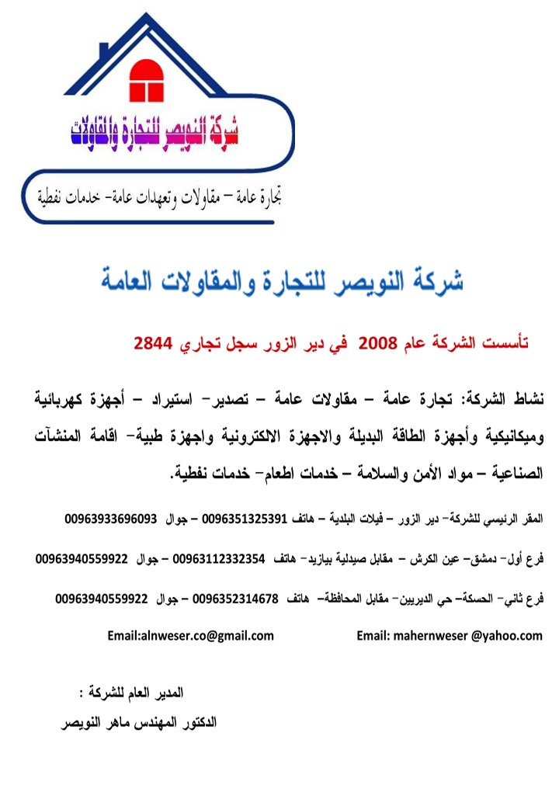
التعريف بشركة النويصر

Slide 5
أعمال حفر بئر لصالح مشروع تحسين امداد المياه للمشفى الوطني بالقامشلي

Slide 6
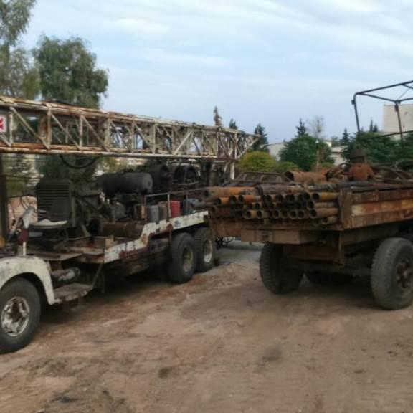
الحفارة قبل بدء العمل

Slide 7
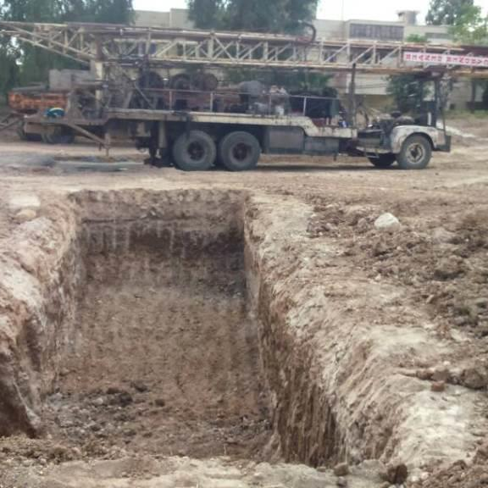
تجهيز حفرة نواتج الحفر

Slide 8
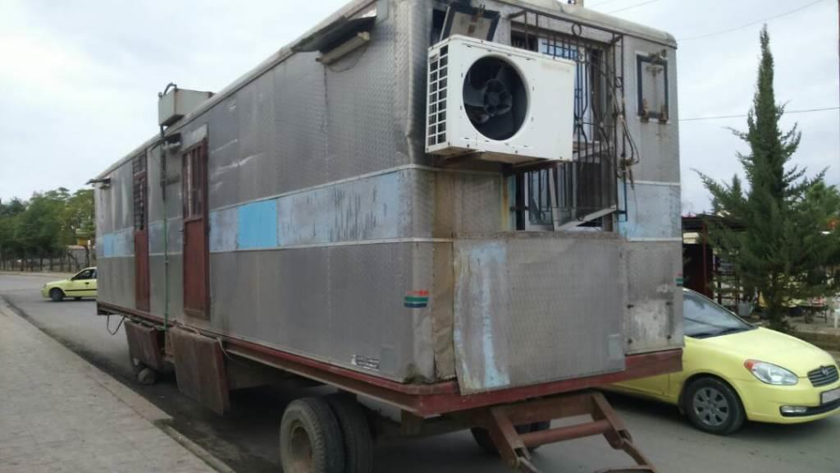
غرفة متنقلة لجهاز الإشراف والعاملين على المشروع

Slide 9
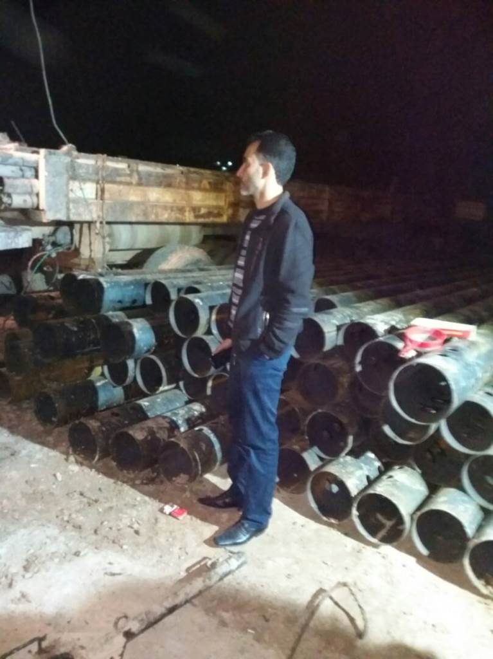
قساطل البئر

Slide 10
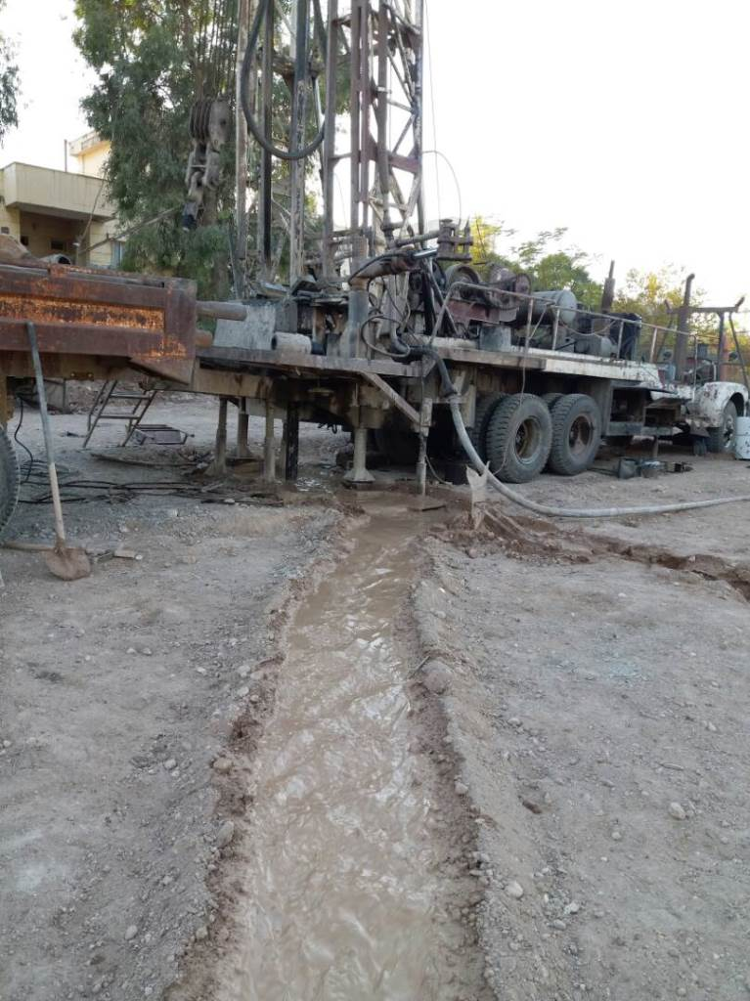
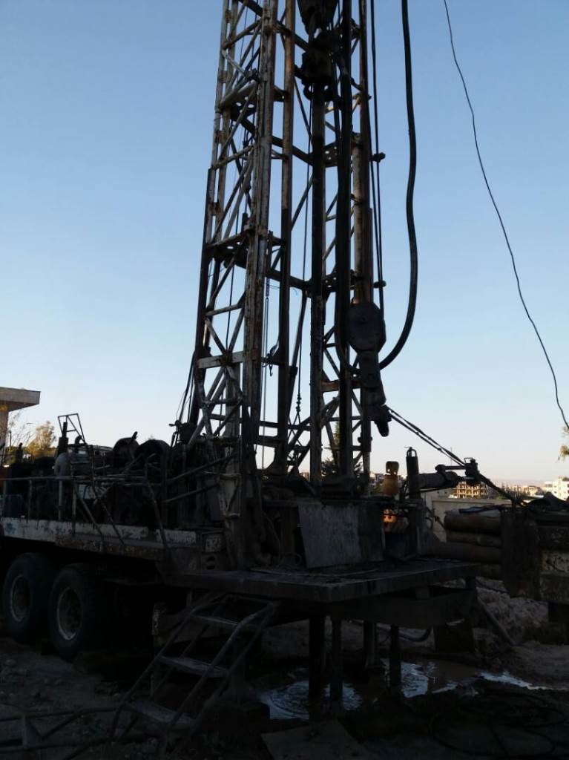
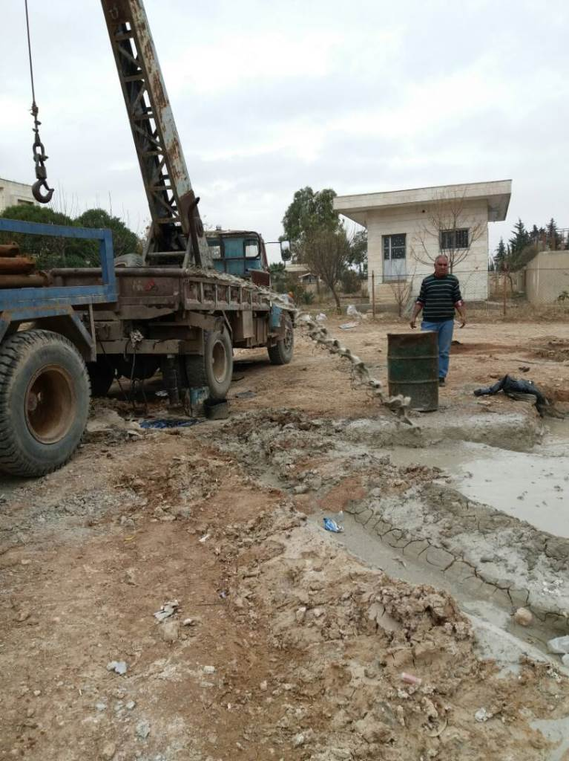
الحفارة أثناء العمل

Slide 11
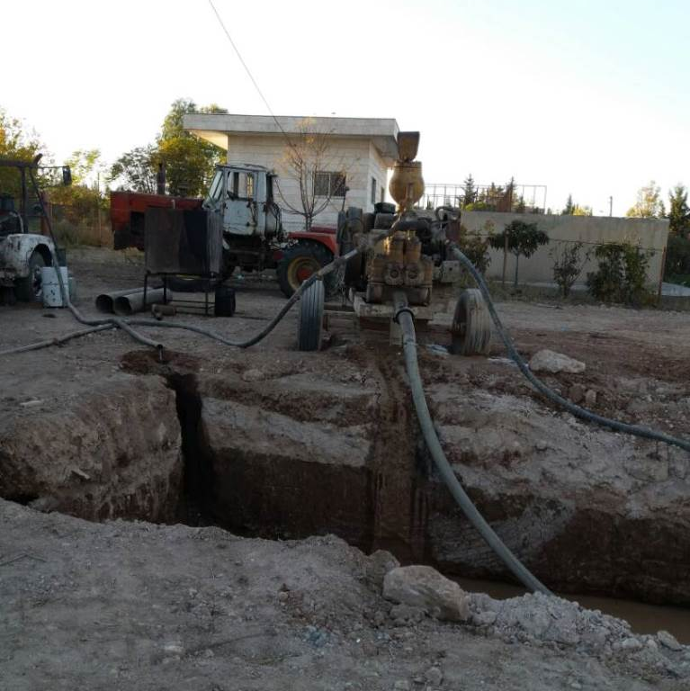
حفرة تجميع نواتج الحفر

Slide 12
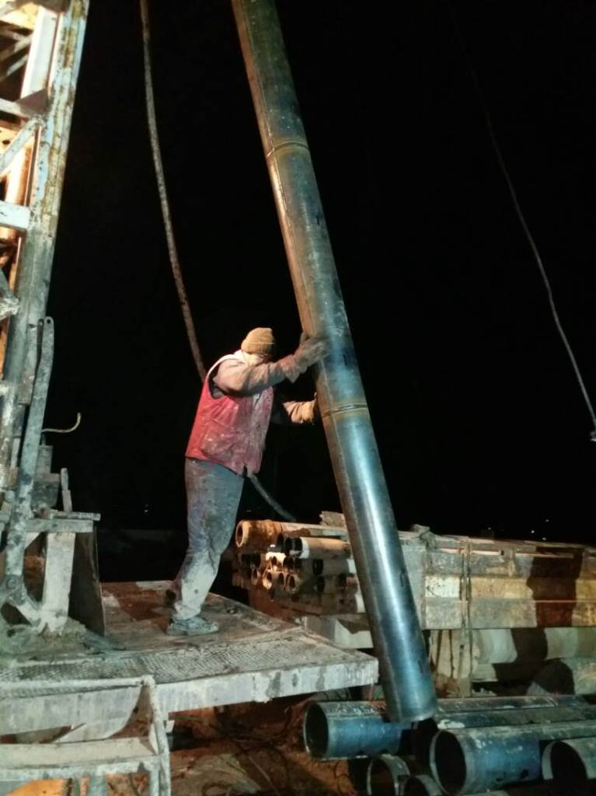
تركيب قساطل البئر

Slide 13
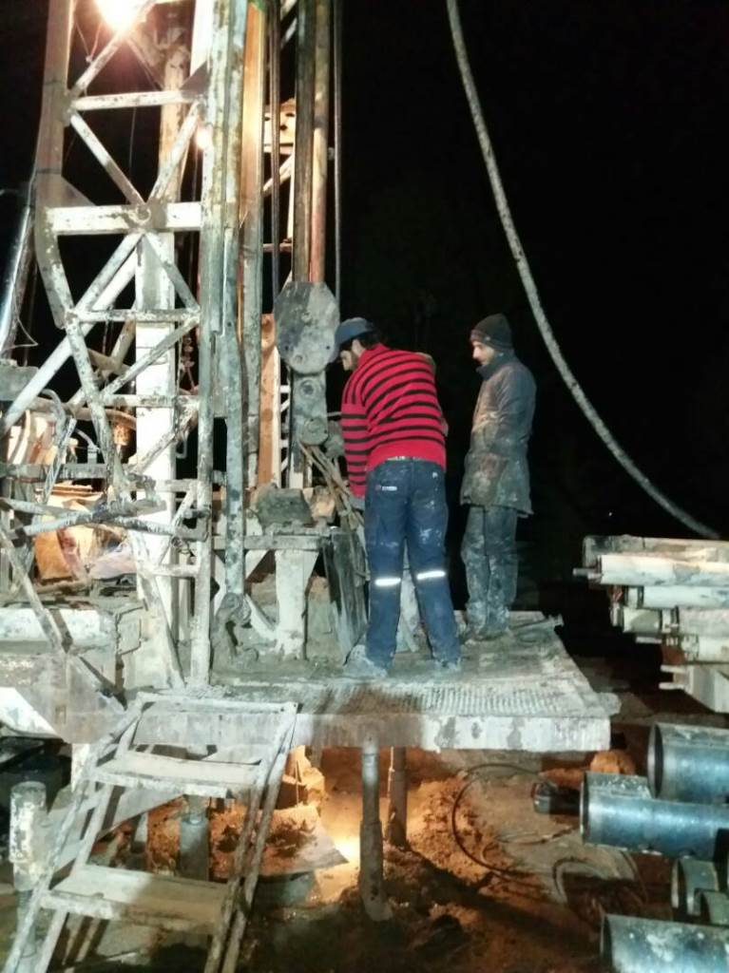
الحفارة أثناء تركيب القساطل

Slide 14
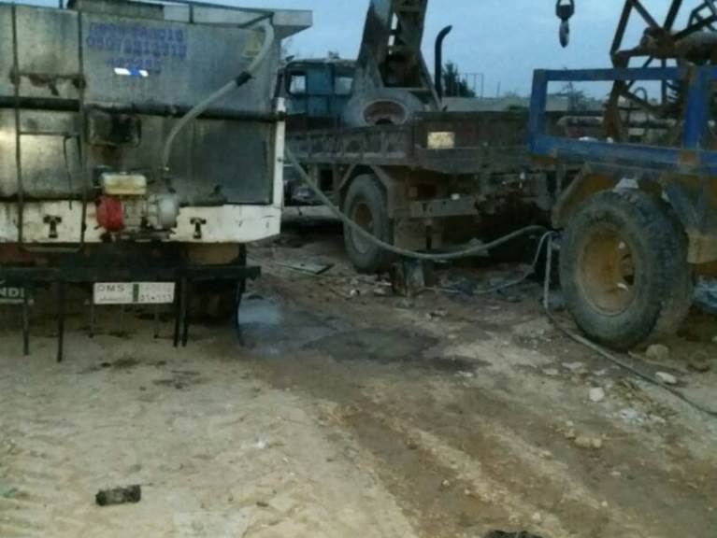
المضخة قبل بدء الضخ

Slide 15
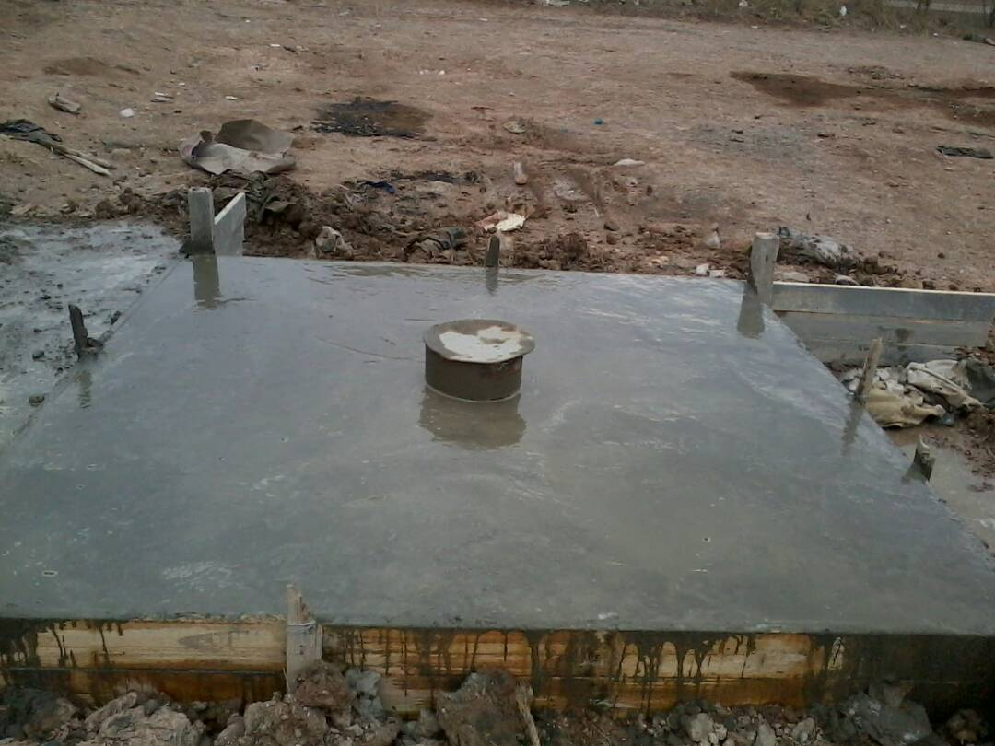
صب رأس البئر

Slide 16
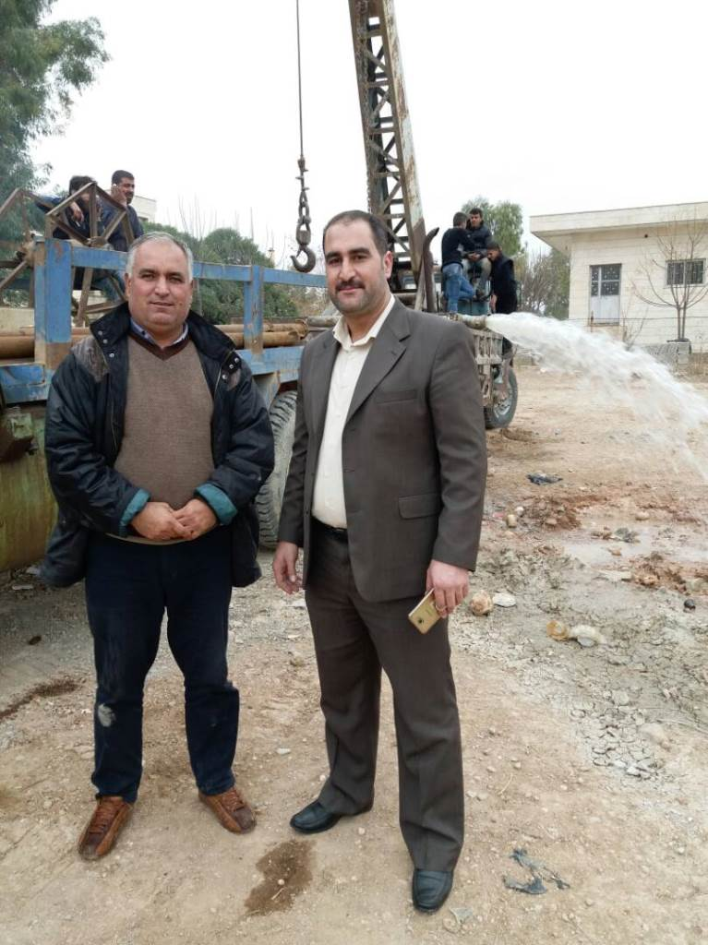
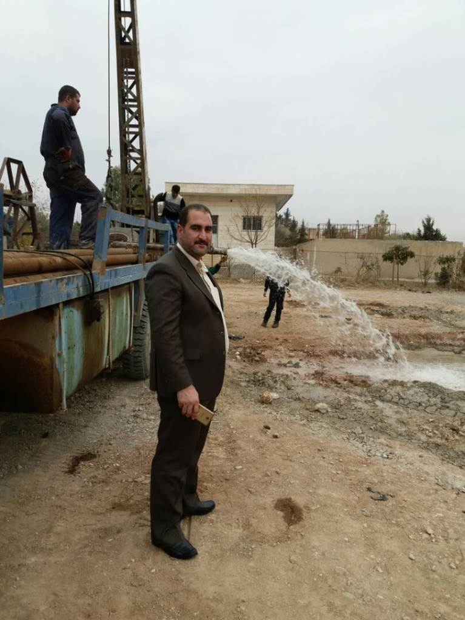
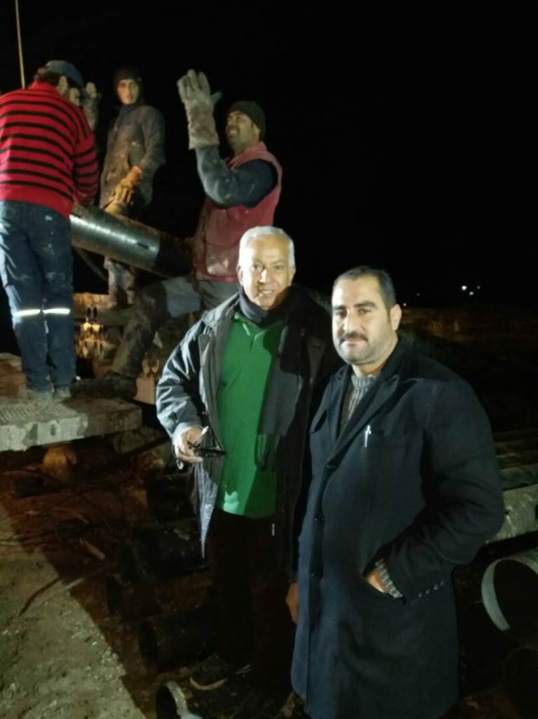
متابعة جهاز الإشراف للأعمال

